Slide 1
Chevaux sauvages
Daphné Rinck

Slide 2
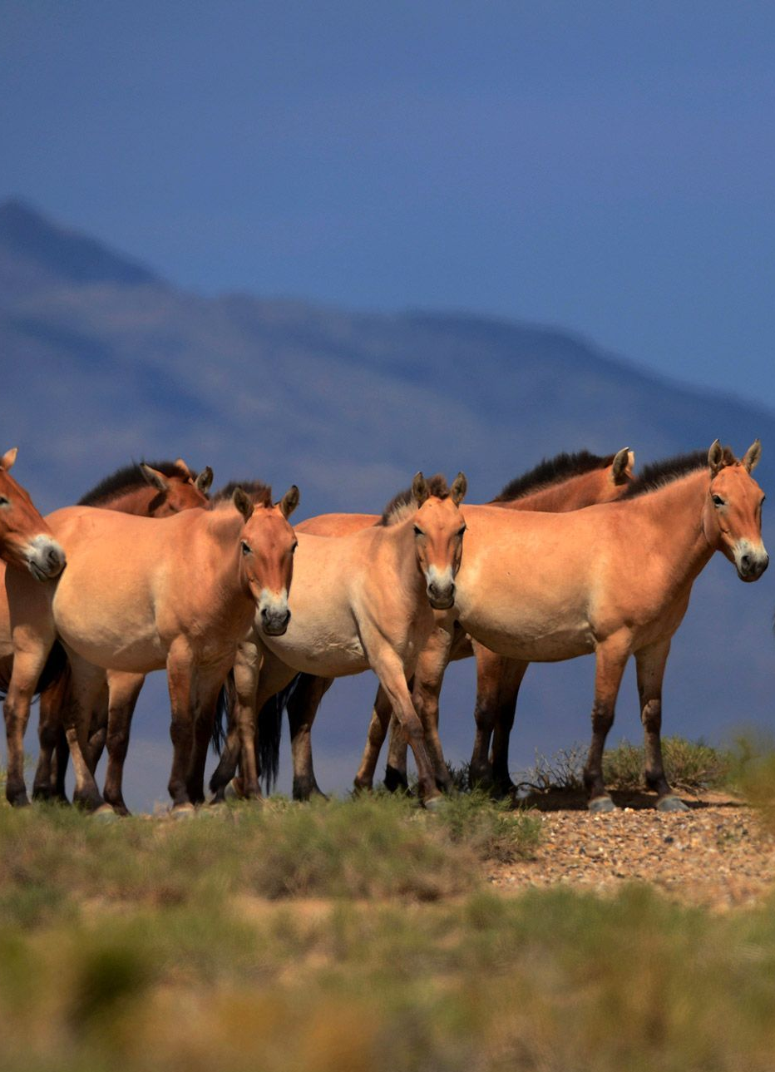
Qu’est-ce qu’un cheval sauvage ?
Un cheval sauvage est un cheval qui vit en liberté, sans contact avec l’être humain.
C’est une espèce très rare car il faut que le patrimoine génétique (ses ancêtres) soit resté, c’est-à-dire qu’il ne soit pas affecté par celui des chevaux domestiqués.
Il est donc très probable que si vous voyez un cheval dans la nature ce ne soit pas un cheval purement sauvage mais plutôt des chevaux retournés à l’état sauvage, après avoir été abandonnés ou s’être échappés.

Slide 3
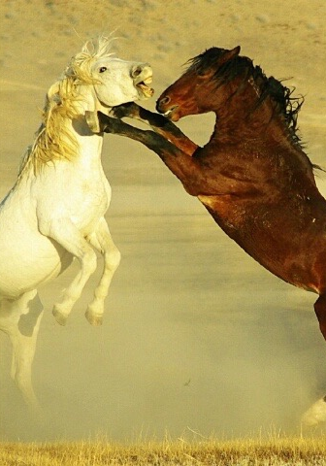
Mode de vie du cheval sauvage
Le cheval sauvage se déplace en groupe. Le groupe est composé: d’un étalon (protecteur du troupeau) , de trois ou quatre juments et de leurs poulains
Quand un poulain devient adulte (environ à 2 ans), il est chassé par l’étalon chef ou s’en va lui-même, il sera seul avant de former lui-même ou de retrouver un nouveau groupe.
Un jeune étalon peut provoquer en duel un autre étalon afin de récupérer son groupe de jument et de poulain.
La plupart du temps le groupe se déplace au pas, le trot et le galop sont utilisés essentiellement pour la fuite et parfois pour jouer

Slide 4
Son alimentation
Le cheval sauvage passe la plus grande partie de son temps a brouter des végetaux
Il parcourt toute la journée des distances très impotantes afin de trouver de nouveaux espaces vert pour se nourrir

Slide 5
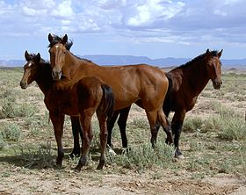
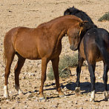
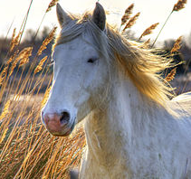
Différentes races de chevaux sauvages
Le mustang: Amérique
Les chevaux de Namibie: Afrique
Le Camargue: France

